Slide 1

TEST-DRIVEN DEVELOPMENT
© 2024 by KhanhTran – khanh.tx@live.com

Slide 2
TEST-DRIVEN DEVELOPMENT
1. Khái niệm và lịch sử ra đời của TDD
Phát triển hướng kiểm thử TDD (Test-Driven Development) là một phương pháp tiếp cận cải tiến để phát triển phần mềm trong đó kết hợp phương pháp kiểm thử trước (Test First Development) và phương pháp điều chỉnh, cải tiến mã nguồn (Refactoring)
Mục tiêu quan trọng nhất của TDD là hãy suy nghĩ về thiết kế của bạn trước khi viết mã nguồn cho chức năng. TDD giúp mã nguồn được viết sấng sủa, rõ ràng và có thể chạy được.
1998-2002 Khái niệm Test Driven ra đời, 2000 kỹ thuật Mock Object được phát triển. -> 2006 TDD là một môn học được đào tạo trong các trường đại học trên thế giới. Ngày nay một số các kỹ thuật được phát triển từ TDD như ATDD/BDD hiện đang được áp dụng thịnh hành trong các công ty phát triển phần mềm tại Việt Nam cũng như trên thế giới.

Slide 3
TEST-DRIVEN DEVELOPMENT
2. TDD khác với kỹ thuật phát triển phần mềm truyền thống như thế nào?
Trước khi TDD ra đời và trở nên thịnh hành, trên thế giới duy trì một “tiên đề” rằng “Nhà phát triển không bao giờ nên kiểm tra mã của chính họ” – Dark Ages of Developer Testing
Việc phát triển phần mềm thường được vận hành theo mô hình Water Fall với Phrase Testing được tách rời -> Kiểm thử sẽ muộn hơn -> Thời gian hoàn thành, đưa sản phẩm vào sử dụng chậm -> Nguy cơ thất bại cao
Khi áp dụng TDD/ATDD khái niệm kiểm thử sớm ra đời, các khiếm khuyết/lỗi được phát hiện và khắc phục sớm sớm -> Giảm thời gian phát triển -> Tăng khả năng thành công của dự án

Slide 4
TEST-DRIVEN DEVELOPMENT
3. TDD khác gì với Debug?
Debug là quá trình tìm ra lỗi hay nguyên nhân gây ra lỗi (Bug ở đâu) để có hướng sửa lỗi (fix bug).
Mục đích của Debug là tìm ra nguyên nhân để loại bỏ lỗi ra khỏi chương trình, thông qua đó giúp lập trình viên hiểu rõ hơn sự thực thi của chương trình.
Với Debug, mã nguồn sẽ được viết trước. Với TDD việc kiểm tra/kiểm thử sẽ được viết trước khi mã nguồn được viết.

Slide 5
TEST-DRIVEN DEVELOPMENT
4. Các lợi ích của TDD
TDD khuyến khích viết mã có thể kiểm tra được (Testable), liên kết lỏng lẻo và có xu hướng mang tính module. Vì mã module có cấu trúc tốt dễ viết, gỡ lỗi, bảo trì và tái sử dụng tốt hơn nên TDD giúp:
Giảm chi phí
Làm cho việc tái cấu trúc và viết lại dễ dàng hơn, nhanh hơn.
Hợp lý hoá quá trình triển khai dự án
Ngăn chặn lỗi
Cải thiện sự hợp tác tổng thể của nhóm
Tăng sự tự tin rằng mã nguồn hoạt động như mong đợi
Cải thiện các mã nguồn
Loại bỏ nỗi sợ thay đổi (refectoring)
Chạy tự động khi có sự thay đổi về mã nguồn

Slide 6
TEST-DRIVEN DEVELOPMENT
5. Các cấp độ của Test-driven development (TDD)
Mức chấp nhận (Acceptance TDD/ATDD)
Được tạo ra bởi cộng tác của 3 bên Khách hàng (PO) – Lập trình viên (Dev) và kiểm thử viên (Tester)
Các thử nghiệm chap nhận này thể hiện quan điểm của người dung và hoạt động như một dạng yêu cầu để mô tả cách hệ thống sẽ hoạt động cũng như phục vụ như một cách xác minh rằng hệ thống hoạt động như mong đợi.
ATDD còn được gọi như là Behaviour Driven Development (BDD).
Mức lập trình (Developer/TDD)
Được thực hiện với mục đích kiểm thử một/nhiều đoạn mã, còn được gọi là unit test.Các thử nghiệm này tập trung vào chức năng nhỏ của dự án. Developer TDD còn được gọi là TDD.

Slide 7
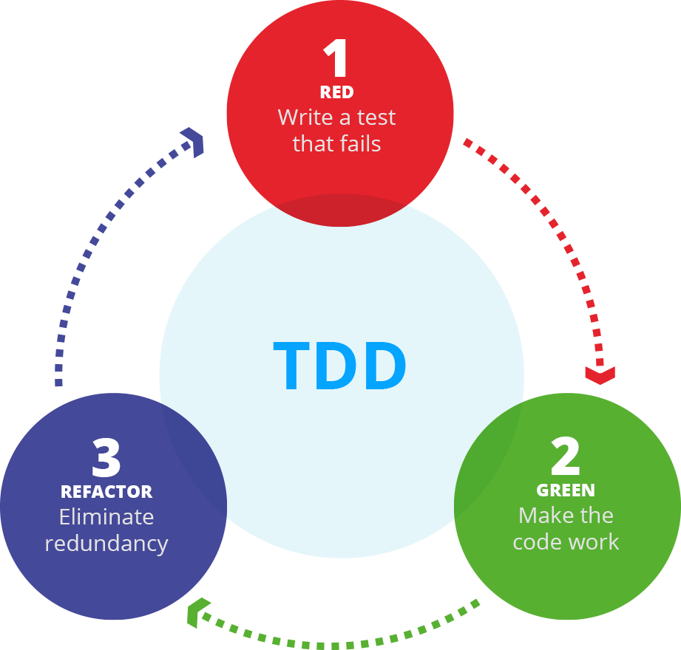
TEST-DRIVEN DEVELOPMENT
5. Áp dụng TDD - Chu trình TDD
- Test-driven development (TDD) thường được áp dụng theo chu trình “Red-Green-Refactor”

Slide 8
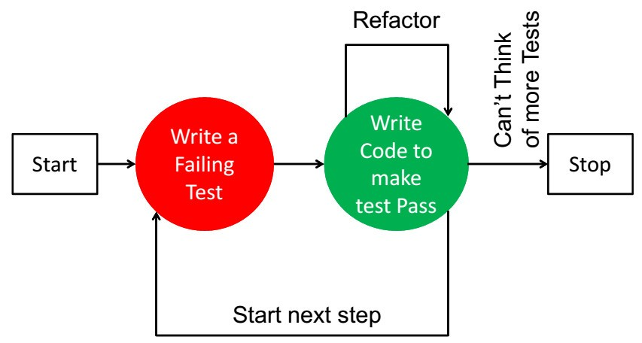
TEST-DRIVEN DEVELOPMENT

Slide 9
TEST-DRIVEN DEVELOPMENT
Ví dụ: Áp dụng TDD để viết chương trình Convert chuỗi String theo quy tắc sau
Nếu chuỗi string có xuất hiện cụm từ trong “()”, cụm từ này sẽ được removed
Nếu chuỗi string kết thúc bằng một trong các cụm từ sau: “test”, “tst”, “st”, “app”, “application”. Remove chúng cho đến khi chuỗi kết thúc bằng khác với cụm từ trên.
Nếu chuỗi còn lại sau step 2 có độ lớn hơn 20 ký tự, xoá các từ ở cuỗi chuỗi cho đến khi còn lại chuỗi có độ dài <20 ký tự.

Slide 10
TEST-DRIVEN DEVELOPMENT
@Test public void removeWordsInBracketWhenHaveOneWord() throws Exception { assertThat(target.removeWordsInBracket("test word(test1)"), is("test word")); assertThat(target.removeWordsInBracket("test word((test1)"), is("test word")); assertThat(target.removeWordsInBracket("test word(test 2 (test1)"), is("test word")); assertThat(target.removeWordsInBracket("test word(test1)"), is("test word")); assertThat(target.removeWordsInBracket("test word(test1))"), is("test word")); assertThat(target.removeWordsInBracket("test word(test1)test2)"), is("test word")); assertThat(target.removeWordsInBracket("test word(test1)"), is("test word")); assertThat(target.removeWordsInBracket("test word(test1) some word(test2)"), is("test word some word")); assertThat(target.removeWordsInBracket("test word(test1)some(test2)"), is("test word some")); }

Slide 11
TEST-DRIVEN DEVELOPMENT
@Test public void keepOriginalWordWhenExistOnlyOpenBracket() throws Exception { assertThat(target.removeWordsInBracket("test word(test1"), is("test word(test1")); assertThat(target.removeWordsInBracket("test word(((test1) (test2)(some"), is("test word (some")); } @Test public void keepOriginalWordWhenExistOnlyCloseBracket() throws Exception { assertThat(target.removeWordsInBracket("test word test1)"), is("test word test1)")); assertThat(target.removeWordsInBracket("test word(((test1) (test2)(some"), is("test word (some")); }

Slide 12
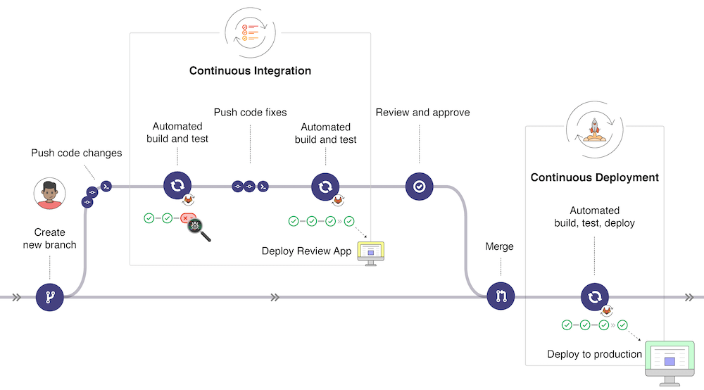
TEST-DRIVEN DEVELOPMENT
6. Vai trò của TDD trong mô hình phát triển phần mềm hiện đại

Slide 13
TEST-DRIVEN DEVELOPMENT
7. Lưu ý khi áp dụng TDD
Không nên bắt đầu viết bất kỳ đoạn mã nào cho đến khi một bài kiểm thử thất bại và viết lại mã để sửa bài kiểm thử đó.
Không nên viết nhiều hơn một unit test cho một đoạn mã. Nguyên tắc này giúp cho mỗi unit test tập trung vào một khía cạnh cụ thể của chức năng.
Sau khi có một unit test thất bại, hãy viết đoạn mã cần thiết để làm cho test đó thành công. Điều n ày giúp giữ cho quá trình phát triển diễn ra mạch lạc và tập trung vào một phần cụ thể.
Những quy tắc này cùng nhau tạo nên quy trình TDD có mục tiêu đảm bảo tính đồng nhất, tập trung và hiệu quả trong quá trình phát triển phần mềm.

Slide 14
TEST-DRIVEN DEVELOPMENT
8. Lỗi thường gặp khi áp dụng TDD
Không quan tâm đến các bài kiểm thử thất bại
Bỏ qua bước tối ưu hoá sau khi viết mã để làm cho bài kiểm thử đạt
Không thực hiện tối ưu hoá mã nguồn trong quá trình viết mã.
Đặt tên các bài kiểm thử khó hiểu và không rõ nghĩa.
Không bắt đầu từ các bài kiểm thử đơn giản nhất và không tuân thủ theo các bước nhỏ.
Chỉ chạy bài kiểm thử hiện tại dù thất bại.
Viết kiểm thử với một kịch bản quá phức tạp.

Slide 15
Unit Test with JUnit - TestNG
© 2024 by KhanhTran – khanh.tx@live.com

Slide 16
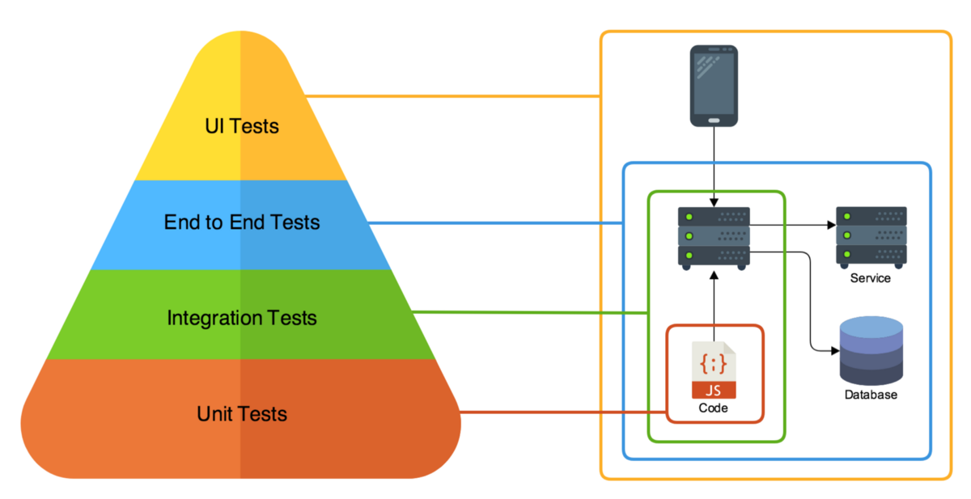
Unit Test
1. Khái niệm
Unit test là mức độ kiểm thử nhỏ nhất trong quy trình kiểm thử phần mềm. Unit test kiểm thử các đơn vị nhỏ nhất trong mã nguồn như method, class, module… Do đó Unit Test nhằm kiểm tra mã nguồn của các chương trình, các chức năng riêng rẽ hoạt động đúng hay không?
Unit Test được thực hiện bởi lập trình viên

Slide 17
Unit Test
2. Ưu và nhược điểm của Unit Testing
Ưu điểm
Có thể kiểm thử từng phần riêng rẽ mà không cần đợi các phần khác hoàn thành (áp dụng kỹ thuật Mock).
Vấn đề được phát hiện càng sớm thì càng ít lỗi phức hợp xảy ra.
Quá trình debug được thực hiện dễ dàng hơn.
Các dev cũng có thể sử dụng lại code, chuyển nó sang dự án mới
Các lỗi được phát hiện sớm sẽ giảm chi phí sửa lỗi. Bởi vì chi phí sửa lỗi trong giai đoạn Unit Test sẽ ít hơn so với giai đoạn đầu.
Nhược điểm
Các bài Test sẽ không phát hiện ra tất cả các bug.
Unit Test chỉ kiểm tra các tập dữ liệu và chức năng của nó, chứ không tìm được các lỗi tích hợp.
Có thể phải viết nhiều dòng Code Test để kiểm tra một dòng Code.
Unit Test cần đầu tư thời gian, công sức để học/triển khai.

Slide 18
Unit Test
3. Một số lưu ý khi viết Unit Test
Chắc chắn rằng mỗi Test Case kiểm thử mức đơn vị sẽ độc lập với những Test Case khác. Không nên gọi một Test Case khác trong một Test Case. Test Case không nên phụ thuộc vào nhau cả về data và thứ tự thực hiện.
Luôn luôn kiểm tra từng module độc lập. Nếu không, sẽ có nhiều sự chồng chéo giữa các ca kiểm thử và việc thay đổi với một đơn vị có thể ảnh hưởng tới tất cả các module khác và kiến phần mềm bị lỗi.
Đặt tên các đơn vị kiểm thử một cách rõ ràng và nhất quán. Đảm bảo rằng các test case dễ đọc, bất kỳ ai cũng có thể chọn test case và chạy nó mà không gặp bất kỳ vấn đề nào.
Khi triển khai việc thay đổi giao diện hoặc chức năng, cần chạy lại các test case trước đó nhằm đảm bảo việc thay đổi này không làm ảnh hưởng đến những test case cũ đã pass (trong các quy trình hiện đại, việc này được chạy tự động).
Luôn đảm bảo lỗi được xác định trong quá trình Unit Test được sửa trước khi chuyển sang giai đoạn tiếp theo.

Slide 19
Unit Test
3. Một số lưu ý khi viết Unit Test (cont)
Không cố gắng viết Test Case để kiểm thử tất cả mọi thứ, thay vào đó nên tập trung vào kiểm thử sự ảnh hưởng của hành vi hệ thống.
Bên cạnh viết Test Case để test hành vi hệ thống, cần viết thêm Test Case để kiểm thử hiệu năng của mã nguồn.
Các Test Suit nên đặt riêng, độc lập với mã nguồn, module.
Không nên có nhiều Assert trong một Test Case vì khi một điều kiện không thoả mãn thì các Assert khác sẽ bị bỏ qua.
Sau một thời gian dài phát triển, số lượng các test case nhiều, thời gian chạy lớn. Nên chia nhóm test case cũ và test case mới, test case cũ sẽ chạy với tần suất ít hơn.

Slide 20
Unit Test
4. Thế nào là một Unit Test tốt?
Chạy nhanh
Chạy độc lập, không phụ thuộc vào thứ tự kiểm thử
Sử dụng data dễ hiểu, dễ đọc
Dễ bảo trì
Phản ánh đúng hoạt động của mã nguồn.

Slide 21
Unit Test
5. 3A Unit Test Template?
Arrange: Thiết lập dữ liệu, đối tượng cần kiểm tra, mock data v.v…
Act: Gọi phương thức, hành động cần kiểm thử để xác định trạng thái thực tế.
Assert: Thực hiện kiểm tra với trạng thái kỳ vọng -> Khẳng định về kết quả kiểm thử.

Slide 22
JUnit
Trong Java, để thực hiện viết code cho Unit Test, chúng ta có thể sử dụng một trong hai Framework: JUnit và TestNG
JUnit là một framework mã nguồn mở, miễn phí, đơn giản dùng để viết unit test cho ngôn ngữ lập trình Java. Trong Java, chúng ta sẽ sử dụng method để làm unit test.
Phiên bản mới nhất là JUnit 5.
Trong các dự án Maven, chúng ta có thể thêm JUnit qua dependency như sau:
<dependency>
<groupId>org.junit.jupiter</groupId>
<artifactId>junit-jupiter-api</artifactId>
<version>5.11.0</version>
<scope>test</scope>
</dependency>

Slide 23
Các tính năng của JUnit
JUnit là một framework mã nguồn mở, được sử dụng để viết và chạy kiểm thử
Cung cấp các annotation để định nghĩa các phương thức kiểm thử.
Cung cấp các Assertion để kiểm tra kết quả mong đợi
Cung cấp các test runner để thực thi các test script
Test case JUnit có thể được chạy tự động (Tương thích với CI/CD)
Test case JUnit có thể được tổ chức thành các test suite.
JUnit cho thấy kết quả test một cách trực quan: Pass (Không có lỗi) là màu xanh và Fail (có lỗi) là màu đỏ.

Slide 24
Một số khái niệm cần biết trong Unit Test
Unit Test Case: là một chuỗi code để đảm bảo rằng đoạn code được kiểm thử làm việc như mong đợi. Mỗi function sẽ có nhiều test case, ứng với mỗi trường hợp function chạy (bao gồm cả tích cực lẫn tiêu cực).
Setup (before…): Đây là hàm chạy trước khi chạy các test case, thường dùng để chuẩn bị dữ liệu để chạy test.
Teardown (after…): Đây là hàm được chạy sau khi các test case chạy xong, thường dùng để xoá dữ liệu, giải phóng bộ nhớ.
Assert: Mỗi test case sẽ có một hoặc nhiều câu lệnh Assert, để kiểm tra tính đúng đắn của kết quả trả ra từ function được test -> Xác định tính đúng đắn của function.
Mock: Là một đối tượng ảo, mô phỏng các tính chất và hành vi giống hệt như đối tượng thực được truyền vào bên trong khối mã đang vận hành nhằm kiểm tra tính đúng đắn của module bên trong.
Test Suite: Là một tập các test case và nó cũng có thể bao gồm nhiều test suite khác nhau. Test suite chính là tổ hợp các test case.

Slide 25
Assertion trong Junit/TestNG
assertEquals() và assertNotEquals() : Dùng để xác minh giá trị mong đợi và giá trị thực tế có giống nhau/khác nhau hay không? Có nhiều method overloading cho các kiểu dữ liệu khác nhau như: int, float, short, string v.v...
assertArrayEquals() : Được áp dụng với mảng, nó khẳng định rằng mảng mong đợi và mảng thực tế có giống nhau hay không?
assertNull() và assertNotnull() : Được sử dụng để xác minh một object có là null/not null hay không?
assertTrue() và assetFalse() : Dùng để xác minh điều kiện trả về true/false
assertSame() và assertNotSame() : Dùng để xác minh rằng 2 object có cùng tham chiếu chính xác tới 1 object không?
assertThrows() : Dùng để xác minh thực thi executable được cung cấp sẽ ném ra một exception.

Slide 26
Mock Object
Mock Object là đối tượng giả lập để mô tả, giả hành vi của đối tượng thật. Lập trình viên thường tạo ra các mock object để test các hành vi và chức năng của đối tượng khác. Mock object có các đặc điểm sau:
Đơn giản hơn đối tượng thực nhưng vẫn giữ được sự tương tác với đối tượng khác.
Không lặp lại nội dung đối tượng thực.
Cho phép thiết lxập các trạng thái riêng, giúp cho việc thực hiện Unit Test.
Mock Object thường dùng để cô lập thành phần cần kiểm thử như kết nối database, tương tác với network, các file system v.v…
Trong Java chúng ta sử dụng Mock qua thư viện Mockito.

Slide 27
Refactoring
Tái cấu trúc (Refactoring): Là quá trình cải thiện cấu trúc và tổ chức nguồn mã tốt hơn mà không làm thay đổi hành vi bên ngoài ứng dụng. Quá trình này thường bao gồm việc sửa đổi mã nguồn để làm cho nó dễ đọc, dễ hiểu hơn, dễ bảo trì hơn và ít phức tạp hơn mà vẫn đảm bảo tính năng và hành động ban đầu ứng dụng..
Mục tiêu chính của việc tái cấu trúc mã là cải thiện hoạt động của nguồn mã hóa, giúp nó dễ dàng mở rộng và bảo trì hơn, đồng thời giảm thiểu sự phức tạp và cải thiện hiệu suất của ứng dụng.
Quá trình Refactoring có tác dụng loại bỏ hoặc giảm thiểu các mẫu thiết kế không tốt, các mã cấu trúc không hiệu quả và các đoạn mã không cần thiết. Việc thường xuyên giúp thực hiện tái cấu trúc mã duy trì và nâng cao nguồn mã chất lượng trong suốt quá trình phát triển và bảo trì ứng dụng.

Slide 28
Refactoring
Khi nào cần đến code refactoring?
Lập trình viên phải đặc biệt quan tâm đến việc tái cấu trúc mã trong quá trình phát triển và bảo trì phần mềm khi có những điểm sau đây xảy ra:
Mã nguồn quá phức tạp
Yêu cầu cải thiện tính linh hoạt
Cần cải thiện hiệu năng
Xuất hiện lỗi và thiếu xác thực
Cần tăng cường tính tái sử dụng

Slide 29
5 Nguyên tắc cho Refactoring
Hợp tác với Tester: Sự tham gia của đội kiểm thử chất lượng (QA) trong quá trình Refactoring đảm bảo rằng các thay đổi không gây ra lỗi mới hoặc ảnh hưởng xấu đến chức năng của phần mềm. Đội QA có thể giúp kiểm tra mã đã Refactor có hoạt động như dự kiến, duy trì chất lượng và tính đáng tin cậy của phần mềm.
Tự động hóa quy trình: Sử dụng các công cụ tự động hóa cho phân tích mã, kiểm thử và Refactoring có thể giúp tối ưu hoá quá trình và giảm thiểu rủi ro gây ra lỗi.
Refactor từng bước nhỏ: Thực hiện những thay đổi nhỏ, từng bước trong quá trình Refactoring giúp giảm nguy cơ gây ra lỗi hoặc làm hỏng phần mềm. Tập trung vào từng cải tiến một, bạn có thể dễ dàng xác định và sửa lỗi, làm cho việc duy trì mã nguồn ổn định hơn trong suốt quá trình Refactoring.
Khắc phục sự cố và Gỡ lỗi một cách riêng lẻ: Refactoring nên được duy trì riêng biệt so với việc sửa lỗi và gỡ lỗi. Kết hợp cả hai có thể gây nhầm lẫn và làm phức tạp việc xác định nguyên nhân gốc rễ của sự cố.
Ưu tiên Loại bỏ Mã Trùng lặp: Một trong những mục tiêu quan trọng của Refactoring là loại bỏ mã trùng lặp, vì nó có thể dẫn đến không nhất quán, tăng phức tạp trong việc bảo trì và làm cho mã nguồn dễ gây lỗi.

Slide 30
TDD vs BDD
TDD – Test Driven Development là sự kết hợp giữa phương pháp Phát triển kiểm thử trước (Test First Development) và phương pháp điều chỉnh lại mã nguồn (Refectoring). Mục tiêu của TDD là giúp cho mã nguồn được đảm bảo chất lượng, gọn gàng, chạy trơn tru.
TDD xuất hiện không phải để thay thế phương pháp kiểm thử truyền thống, mà là nhằm đảm bảo cho việc thực hiện Unit Testing đạt được hiệu quả tối đa.
Hiện TDD là phương pháp được sử dụng khá rộng rãi, ở những công ty có dùng phương pháp Agile.
BDD – Behaviour Driven Development là dạng mở rộng của TDD, phát triển hành vi kết hợp với các kỹ thuật và nguyên tắc TDD chung. Tuy nhiên TDD thì tập trung vào việc kiểm thử mã nguồn, quy trình kiến trúc nội bộ. Còn BDD tập trung vào việc kiểm thử hành vi, chức năng của phần mềm. Nói cách khác thì TDD kiểm thử từng chi tiết code nhỏ trong phần mềm còn BDD thì kiểm thử chức năng, hành vi tổng quát.
Thông thường, BDD được viết dưới dạng Plain Text Language gọi là Gherkin, sau đó lưu dưới dạng extension là .feature.

Slide 31
Gherkin
Gherkin là một ngôn ngữ mô tả hành vi nghiệp vụ mà không cần đi sâu vào chi tiết thực hiện.
Gherkin hoạt động như tài liệu và bộ khung cho các kiểm thử tự động hướng hành vi (BDD hay ATDD).

